Slide 1
项目五收益分配管理

Slide 2
任务二 利润管理
相关知识
一、利润预测管理
二、纳税管理
三、利润分配管理

Slide 3
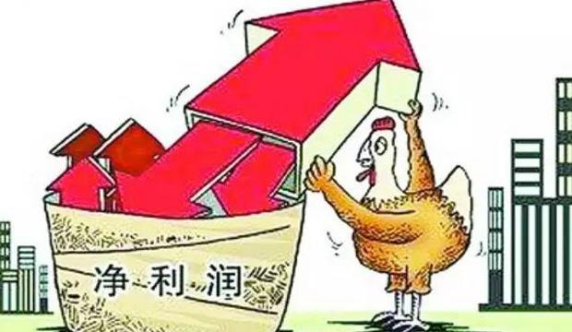
利润管理
利润：企业在一定会计期间的经营成果。
营业利润
利润总额
净利润

Slide 4
利润预测是指企业在收入预测的基础上，通过分析和研究销售量、商品或服务成本、营业费用以及其他对利润产生影响的因素，对其在未来某一时期可能实现的利润的预计和测算。
一、利润预测管理

Slide 5
二、纳税管理
1.企业所得税纳税管理
2.股利分配纳税管理

Slide 6

三、利润分配管理
1. 利润分配的原则
利润分配的对象是企业缴纳所得税后的净利润，即利润分配指的是税后净利润的分配。
（1）遵守国家法律，履行企业的社会责任。
（2）处理好分配与积累的关系，增强企业后劲。
（3）体现投资与收益对等，贯彻公开、公平、公
正原则。

Slide 7
三、利润分配管理
2. 利润分配的程序：
（1）
（2）
（3）
（4）
弥补以前年度亏损。
提取法定公积金。
提取任意公积金。
向投资者分配利润或股利。

Slide 8
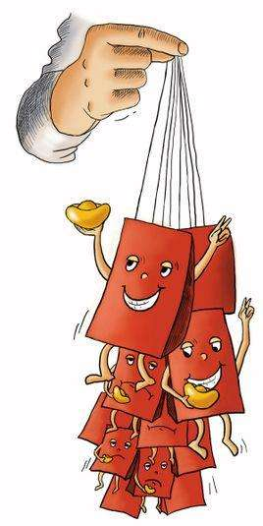
三、利润分配管理
3.股利支付程序
一般情况下，先由董事会提出分配预案，然后提交股东大会决议通过才能进行分配。
股东大会决议通过分配预案后，确定以下四个程序
宣告日
除息日
发放日
登记日

Slide 9
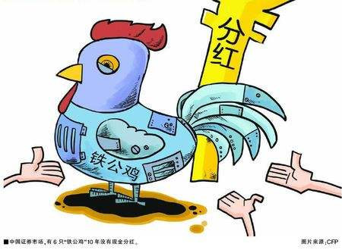
三、利润分配管理
4.股利支付方式
股利支付形式可以分为不同的种类，主要有以下四种：
1. 现金股利：以现金支付的股利。
2. 财产股利：以现金以外的其他资产支付的股利。
3. 负债股利：以负债方式支付的股利。
4. 股票股利：公司以增发股票的方式所支付的股利。
注：现金股利是股利支付的最常见的方式。

Slide 10
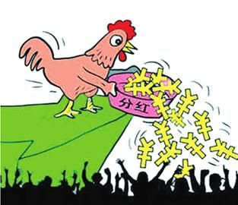

三、利润分配管理
5.股利分配政策
利润分配政策是指企业确定股利以及与之有关的事项所采取的方针和策略，其核心是正确处理公司与投资者之间、当前利益与长远利益之间的关系。
指在法律允许的范围内，企业是否发放股利、发放多少股利以及何时发放股利的方针及对策。最终目标是使企业价值最大化。

Slide 11
股利分配政策的类型
剩余股利政策
固定股利政策
类型
固定股利支付率政策
低股利加额外股利政策

Slide 12
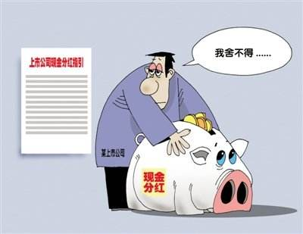
（1）剩余股利政策
在公司有着良好的投资机会时，根据一定的目标资本结构，测算出投资所需的权益资本，先从盈余当中留用，然后将剩余的盈余作为股利予以分配。

Slide 13

（1）剩余股利政策
优点：
能充分利用筹资成本最低的资金来源，保持理想的资金结构，使综合资金成本最低。
缺点：
不利于投资者安排收入的支出，也不利于公司树立良好的形象。

Slide 14

（2）固定或稳定增长的股利政策
将每年发放的股利稳定在一个固定的水平上并在较长的时期内不变，只有当公司认为未来盈余将会显著地、不可逆转地增长时，才提高年度的股利发放额。

Slide 15

（2）固定或稳定增长的股利政策
优点
第一，稳定的股利向市场传递公司正常发展的信息，有利于树立公司良好的形象，增强投资者对公司的信心，稳定股票的价格；
第二，有利于投资者安排股利收入和支出。
缺点
主要是股利与盈利能力相脱节，没有考虑公司流动性与内部积累资金的要求，尤其是在盈利较少的年份，若仍要维持较高的股利，容易造成资金短缺，使公司财务状况恶化。

Slide 16
（3）固定股利支付率政策
公司每年按固定比例从净利润中支付股利。
能使股利与公司盈余紧密配合，以体现多盈多分、少盈少分、无盈不分的原则。
优点
缺点
由于股利波动容易使外界产生公司经营不稳定的印象，不利于股票价格的稳定与上涨。

Slide 17
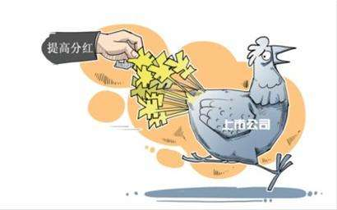
（4）低股利加额外股利政策
公司每年按一固定较低的数额向股东支付正常股利，当企业年景好、盈利有较大幅度增加时，再根据实际需要，向股东临时发放一些额外股利。

Slide 18
（4）低股利加额外股利政策
这种政策具有较大灵活性，当公司盈余较少或投资需用较多资金时，可维持设定的较低的正常股利，股东不会有股利跌落感。当盈余有较大幅度增加时，则可适度增发股利，增强股东对公司的信心，有利于稳定股票的价格。
对于一些依靠股利度日的股东，每年至少可以得到虽然较低但比较稳定的股利收入，从而吸引住这部分股东。

Slide 19
股利分配政策的选择
不同发展阶段企业股利分配政策的选择
固定股利政策
稳定增长股利政策
剩余股利政策
低正常股利加额外股利政策
剩余股利政策
产品销量急剧上升，已有竞争优势
销售收入稳定增长，生产性投资需求减少
已积累了相当的盈余和资金
经营风险高，融资能力差，现金流出多
投资进入新的行业和领域，以求新生
初创期 高速发展期 稳定发展期 成熟期 衰退期

Slide 20
任务实训
一、盈亏平衡点预测及分析

Slide 21

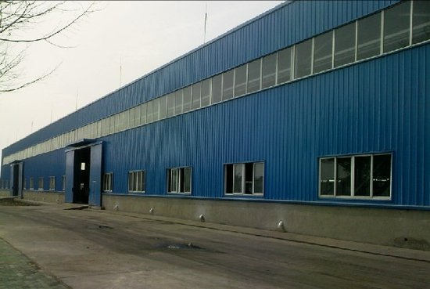
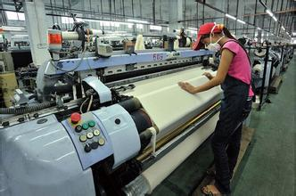
量本利分析法模式
量-本-利的字面涵义
  1、量：产量或销量，记为Q；
  2、本：总成本，记为C；
    固定成本：记为a；（与Q无关，如厂房、机器设备）
企业厂房
织机设备

Slide 22

量本利分析法模式
量-本-利的字面涵义
  2、本：总成本，记为C；
    变动成本：记为V；
    与Q有关，如原材料费；（单位变动成本记为v）
    （变动成本=产销量×单位变动成本）
原材料——棉花
C= a+V
= a+Q×v

Slide 23



量本利分析法模式
量-本-利的字面涵义
  3、利：利润，记为E；
  量-本-利分析法是通过考察产销量（Q）、总成本（C）和利 润（E）三者之间的关系来为企业决策提供依据的方法。

Slide 24

本量利分析模式
本量利分析，“成本—业务量—利润分析”的简称，是根据商品销售数量、成本和利润之间的相互关系进行综合分析，从而预测利润的常用方法。
利润=单价×销量-单位变动成本×销量-固定成本
即：
L=px-bx-a=（p-b）x-a
L
p
a
b
x
利润
单价
固定成本
单位变动成本
销售量

Slide 25

1.盈亏平衡点销售量（额）预测及分析
盈亏平衡点，也称保本点，它是区分盈利和亏损的分界点，在这点上销售利润等于零，即销售净收入总额和成本总额相等。
以盈亏平衡点的界限，当销售收入高于盈亏平衡点时企业盈利，反之，企业就亏损。
盈亏平衡点可以用销售量来表示，即盈亏平衡点的销售量；也可以用销售额来表示，即盈亏平衡点的销售额。

Slide 26


1.盈亏平衡点销售量（额）预测
（1）盈亏平衡及盈亏平衡点（当E＝0时）
金
额
利润（E）=0
盈亏平衡点
保本点
a
0
销售量

Slide 27
1.盈亏平衡点销售量（额）预测
盈亏平衡点的意义【Q₀＝a/(p－v)】
若保证企业不亏损，则E≥0；
若盈亏平衡，此时的销售量Q₀被称为盈亏平衡销售量。
金
额
备注：
利润 =（单价-单位变动成本）×销量-固定成本
盈亏平衡点销量=固定成本÷（单价-单位变动成本）
盈亏平衡点销售额=盈亏平衡点销售量×单价
利润（E）=0
盈利区
盈亏平衡点
利润（E）>0
利润（ E ）=（P-v） ×Q-a
盈亏平衡点销售量（ Q₀）＝a/(p－v)
盈亏平衡点销售额（ S₀）＝Q₀ × p
a
亏损区
利润（E）<0
0
Q
0
销售量

Slide 28
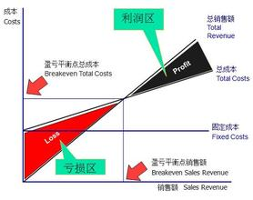
（1）单一产品盈亏平衡点的确定
利润=单价×销量-单位变动成本×销量-固定成本
当利润=0时，可得如下公式：

Slide 29

（1）单一产品盈亏平衡点的确定
设某企业只生产A产品，销售单价为25元，单位变动成本为15元，全年固定成本总额为4 000元，在产销平衡的情况下，全年正常产销量为2 000件，则企业盈亏平衡点销售量和盈亏平衡点销售额各为多少？
解析：盈亏平衡点销售量
=4 000/（25-15）=400（件）
盈亏平衡点销售额
=4 000/（1-15/25）=10 000（元）

Slide 30
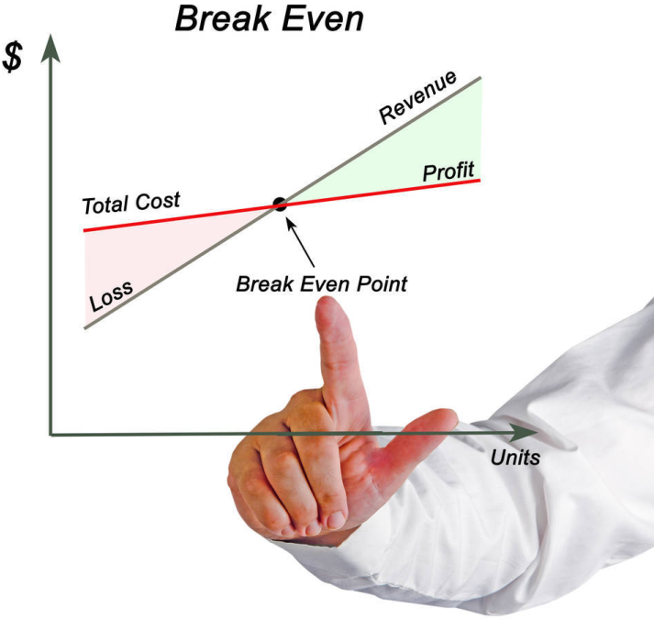


（2）多产品盈亏平衡点的确定

Slide 31

（2）多产品盈亏平衡点的确定
某企业生产甲、乙、丙三种产品，有关资料如下：
要求：根据上述资料计算综合边际贡献率，确定企业的保本点（保本额）。

Slide 32
（2）多产品盈亏平衡点的确定
解析：

Slide 33
（2）多产品盈亏平衡点的确定

Slide 34

2.盈亏平衡点分析
盈亏平衡点作业率也称为保本作业率，是指盈亏平衡点销售量占企业正常销售量的比重。
正常销售量，是指正常市场和正常开工情况下企业
产品的销售数量或销售额。
这个比率表明企业的生产经营能力达到怎样的利用程度时才可保本。

Slide 35

2.盈亏平衡点分析
安全边际是指企业预算（或实际）销售量超过盈亏平衡点的差额。它表明销售额下降多少仍不至于亏损。
安全边际量（额）=正常销售量（额）-盈亏平衡点销售量（额）
安全边际或安全边际率越大，说明企业发生亏损的可能性就越小，企业的经营就越安全。

Slide 36

2.盈亏平衡点分析
某企业正常销售额为200 000元，盈亏平衡点销售额为
120 000元，则企业盈亏平衡点作业率、安全边际和安全边际率各为多少？
解析：
盈亏平衡点作业率=120 000/200 000×100%=60%
安全边际=200 000-120 000=80 000（元）
安全边际率=80 000/200 000×100%=40%
盈亏平衡点作业率+安全边际率=1

Slide 37
任务实训
二、实现目标利润的销售量
及销售收入预测

Slide 38

既定销售量下利润的预测
本量利分析，“成本—业务量—利润分析”的简称，是根据商品销售数量、成本和利润之间的相互关系进行综合分析，从而预测利润的常用方法。
利润=单价×销量-单位变动成本×销量-固定成本

Slide 39
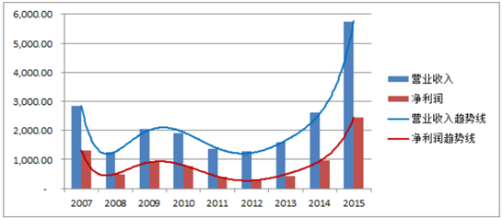
既定销售量下利润的预测
某企业生产一种产品，每月固定成本1000元，单位变动成本6元。本月计划销售500件，售价每件10元，问预期利润是多少？
解析：利润=单价×销量-单位变动成本×销量-固定成本
预期利润=10 × 500-6 × 500-1000=1000（元）

Slide 40
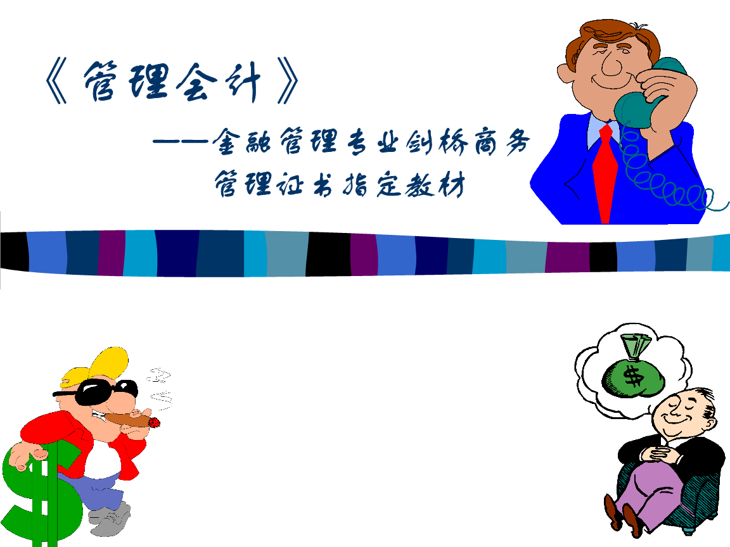
二、实现目标利润的销售量及销售收入预测
由：利润=单价×销量-单位变动成本×销量-固定成本
可得：

Slide 41

二、实现目标利润的销售量及销售收入预测
某企业生产一种产品，每月固定成本1000元，单位变动成本6元，售价每件10元。假设企业拟实现目标利润1100元，问应销售多少产品？销售收入要达到多少？
解析：目标利润的销售量
目标利润的销售收入=525×10=5250（元）
或=（1000+1100）/（1-6/10）=5250（元）

Slide 42
任务实训
三、影响预期利润变动的单因素分析

Slide 43

三、影响预期利润变动的单因素分析
单因素分析是研究和制约利润的有关因素发生某种变化时，利润变化程度的一种分析方法。
影响利润的因素很多，如售价、单位变动成本、销量、固定成本等
有些因素增长会导致利润增长(如单价)，而另一些因素降低才会使利润增长(如单位变动成本)；有些因素略有变化就会使利润发生很大的变化。

Slide 44

1.销售单价变动对预期利润的影响分析
某企业产销一种产品，预计销售量为3000件，固定成本为50000元，产品单价50元，单位变动成本25元。
解析：
预期利润=3000×（50-25）-50000=25000（元）
若其他因素不变，单价由50元降低到45元，则
预计利润= 3000 × （45-25）-50000=10000（元）
可见，由于单价下降5元，使利润减少15000元

Slide 45
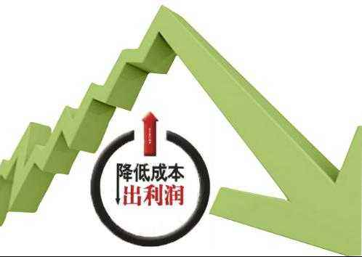
2.单位变动成本变动对预期利润的影响分析
某企业产销一种产品，预计销售量为3000件，固定成本为50000元，产品单价50元，单位变动成本25元。
解析：
预期利润=3000×（50-25）－50000=25000（元）
若其他因素不变，单位变动成本由25元降低到20元，则
预计利润= 3000 ×（50-20）－50000=40000（元）
可见，由于单位变动成本下降5元，使利润上升15000元

Slide 46

3.销量变动对预期利润的影响分析
某企业产销一种产品，预计销售量为3000件，固定成本为50000元，产品单价50元，单位变动成本25元。
解析：
预期利润=3000×（50-25）-50000=25000（元）
若其他因素不变，销售量由3000件上升到3500件，则
预计利润= 3500 × （50-25）-50000=37500（元）
可见，由于销售量上升500件，使利润上升12500元

Slide 47
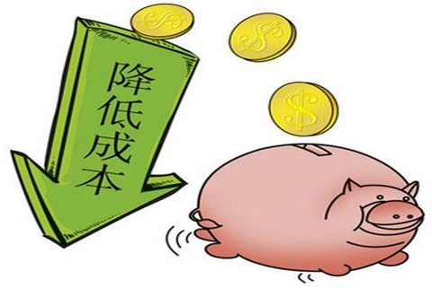
4.固定成本变动对预期利润的影响分析
某企业产销一种产品，预计销售量为3000件，固定成本为50000元，产品单价50元，单位变动成本25元。
解析：
预期利润=3000×（50-25）-50000=25000（元）
若其他因素不变，固定成本由50000元降低到40000元，则
预计利润= 3000 × （50-25）-40000=35000（元）
可见，由于固定成本下降，使利润上升10000元。

Slide 48

习 题
1、某企业指生产一种产品，单价12元，单位变动成本8元，固定成本2 000元，销售量1 000件，欲实现目标利润2730元，若其他因素不变，企业可采取的措施有（ ）。
A.固定成本降低至1 000元以下 B.单价提高至13元以上
C.销售量增加至1 200件以上 D.单位变动成本降低至7元以下
2. 在其他因素不变的情况下，固定成本的降低额即是目标利润的增加额。（ ）

